Slide 1
Внутренняя система оценки качества образования в ДОУ
Муниципальное дошкольное образовательное учреждение
«Детский сад «Рябинка»
Подготовила:
Скизерли М.В.,
старший воспитатель
МДОУ «Детский сад «Рябинка» г. Переславль-Залесский, 2022

Slide 2
ФЗ «Об образовании»
Статья 28, пункт 3, подпункт 13
«К компетенции образовательной организации в установленной деятельности относятся:
проведение самообследования, обеспечение функционирования внутренней системы качества образования»
Статья 28, пункт 7:
«Образовательная организация несет ответственность в установленном законодательством РФ порядке за невыполнение или ненадлежащее выполнение функций, отнесенных к ее компетенции….
…За нарушение требований к организации и осуществлению образовательной деятельности образовательная организация и ее должностные лица несут административную ответственность в соответствии с Кодексом РФ об административных правонарушениях

Slide 3
ВСОКО - система процедур и инструментов административного контроля.
Цель: определить степень соответствия образовательного процесса требования ФГОС ДО и потребностям физического или юридического лица, в интересах которого осуществляется образовательная деятельность
Содержит: субъекты, нормы и аналитический продукт
Функции: информационная, аналитическая, побудительная, формирующая, коррекционная

Slide 4
Уровень качества ДО – степень достижения установленных требований.
Система оценки качества ДО – совокупность взаимосвязанных субъектов, объектов, показателей, критериев, способов, механизмов и процедур оценивания основных качественных характеристик дошкольного образования, которые свидетельствуют о выполнении установленных нормативов, стандартов, требований и ожиданий (потребностей) родителей воспитанников ДОО.
Субъекты оценки – юридические или физические лица, которые осуществляют процедуру оценивания качества ДО.
Объекты оценки – процессы и результаты деятельности по образовательным программам дошкольного образования, присмотру и уходу за детьми.
Показатели – формализованные (количественные) или неформализованные (описательные) качественные характеристики объектов оценки.
Критерии оценки – значения показателей, которые отражают достижения установленных требований, или правила определения степени их достижения

Slide 5
ВСОКО ДО предполагает систематический анализ:
• Качества организации образовательной деятельности по образовательной программе ДО (процессы + содержание)
• Качество ресурсного обеспечения образовательной деятельности
• Качество результатов образовательной деятельности
ФЗ 273, ст.2. «Образовательная деятельность – деятельность по реализации образовательных программ»

Slide 6
Модель ВСОКО

Slide 7
Основные локальные акты для разработки ВСОКО
Федеральный Закон от 29.12.2012 № 273-ФЗ «Об образовании в Российской Федерации» ( с изменениями);
Приказ Минобрнауки России от 17.10.2013 № 1155 «Об утверждении федерального государственного образовательного стандарта дошкольного образования»;
Постановление Правительства России от 05.08.2013 № 662 «Об осуществлении мониторинга системы образования»;
Приказ Минобрнауки России от 14.06.2013 № 462 «Об утверждении Порядка проведения самообследования образовательной организацией»;
Приказ Минобрнауки России от 10.12.2013 № 1324 «Об утверждении показателей деятельности образовательной организации, подлежащей самообследованию»;
Приказ Минобрнауки России от 05.12.2014 № 1547 «Об утверждении показателей, характеризующих общие критерии оценки качества образовательной деятельности организаций, осуществляющих образовательную деятельность»

Slide 8
Статус Локальных актов

Slide 9
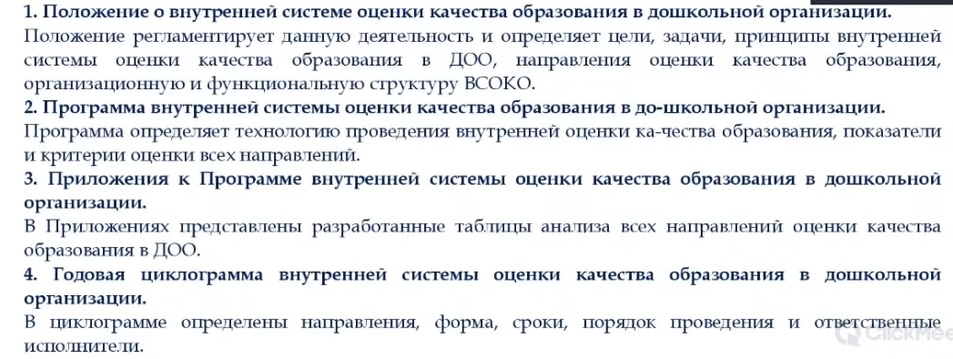
Локальные акты ДОУ, регламентирующие ВСОКО

Slide 10
Примерная Структура Положения о ВСОКО
Раздел | Примерное содержание
1. ОБЩИЕ ПОЛОЖЕНИЯ | 1.1. Что определяет 1.2. Нормативная база для разработки 1.3. Под ВСОКО понимается….. 1.4. Термины 1.5. Источники данных 1.6. Как, кем принимается и изменяется 1.7. Срок действия
2. ОСНОВНЫЕ ЦЕЛИ, ЗАДАЧИ, ПРИНЦИПЫ ВСОКО | 2.1. Цель 2.2. Задачи 2.3. Назначение 2.4. Принципы
3. ОРГАНИЗАЦИОННАЯ И ФУНКЦИОНАЛЬНАЯ СТРУКТУРА ВСОКО | 3.1. Кто входит в структуру 3.2. Чем занимается каждая группа участников ВСОКО

Slide 11
Примерная Структура Положения о ВСОКО
Раздел | Примерное содержание
4. РЕАЛИЗАЦИЯ ВСОКО | 4.1. Объект ВСОКО 4.2. Предмет ВСОКО 4.2.1. Система оценки включает: Требования к развивающей предметно-пространственной среде; Требования к материально-техническим условиям; Требования к кадровым условиям; Требования к психолого-педагогическим условиям; Требования к финансовым условиям. 4.2. 2 . Система оценки качества образовательной деятельности включает 4.2.3. Система оценки качества результатов образовательной деятельности 4.3. Что необходимо для реализации ВСОКО 4.4. Алгоритм действий ВСОКО 4.5. Оформление результатов 4.6. Использование результатов

Slide 12
Примерная Структура Положения о ВСОКО
Раздел | Примерное содержание
5. ПОДВЕДЕНИЕ ИТОГОВ И ОФОРМЛЕНИЕ РЕЗУЛЬТАТОВ ВСОКО | Описываете как предоставляете информацию Учредителю, родителям и всем заинтересованным лицам
6. ОТВЕТСТВЕННОСТЬ | 6.1. Заведующий несет ответственность.. 6.2. Лица, осуществляющие оценку…
7. ДЕЛОПРОИЗВОДСТВО | 7.1. Оформление результатов 7.2. Хранение документов

Slide 13
Пример оформления одного из разделов всоко

Slide 15
Внутренняя система оценки качества образования в ДОУ
Муниципальное дошкольное образовательное учреждение
«Детский сад «Рябинка»
Подготовила:
Скизерли М.В.,
старший воспитатель
МДОУ «Детский сад «Рябинка» г. Переславль-Залесский, 2022

